Slide 1
Metody Data Science
Wypadki drogowe na terenie Wielkiej Brytanii
Izert Piotr
Rząd Przemysław
Zawadzka Anna

Slide 2
Cele i korzyści projektu
Generowanie okresowych prognoz liczby wypadków w danym rejonie
Przewidywanie w trybie on-line liczby ofiar i rodzaju ich obrażeń na podstawie danych o zdarzeniu drogowym
Dzięki takiemu rozwiązaniu możliwe będzie skoordynowanie rozmieszczenia patroli policji i innych służb porządkowych zgodnie z przewidywaniami

Slide 3
Źródła danych
https://data.gov.uk/dataset/road-accidents-safety-data
https://data.gov.uk/dataset/dft-eng-srn-routes-journey-times
Wypadki
Poszkodowani
Samochody
Modele i marki samochodów
Prędkości przejazdów na odcinkach dróg

Slide 4
Zmienne niezależne i zależne
Zmienne/kategorie | Wypadki | Pojazdy | Ofiary | Marki pojazdów | Prędkości
Wszystkie | 32 | 21 | 14 | 24 | 9
Niezależne | 27 | 21 | 14 | 23 | 8
Zależne | 5 | 0 | 0 | 1 | 1

Slide 5





Narzędzia
Maszyna wirtualna Hortonworks Sandbox (HDP 2.4)
Flume
Spark
HDFS
Python

Slide 6
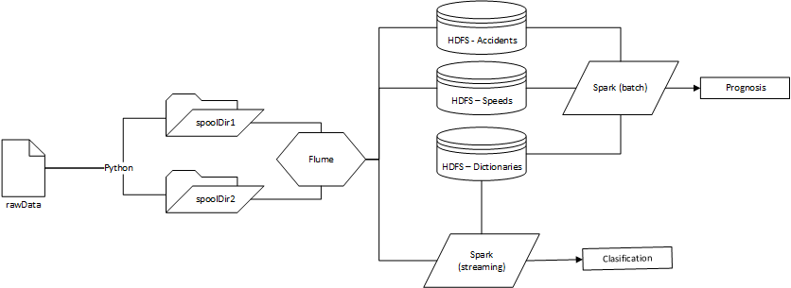
Model pozyskiwania danych

Slide 7
Skrypt Python
select a.*, v.*, c.*, vm.make, vm.model from Accidents a
join Vehicles v on a.Accident_Index=v.Acc_Index
left join Vehicles_make vm on v.Acc_Index=vm.Acc_Index
and v.Vehicle_Reference=vm.Vehicle_Reference
left join Casualties c on v.Acc_Index=c.Acc_Index
and v.Vehicle_Reference=c.Vehicle_Reference

Slide 8
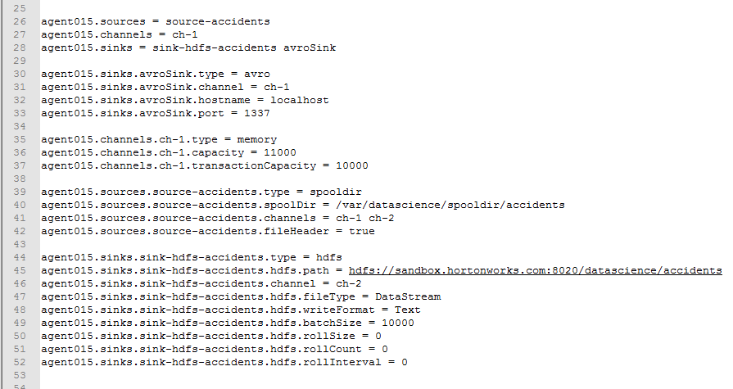
Flume

Slide 9
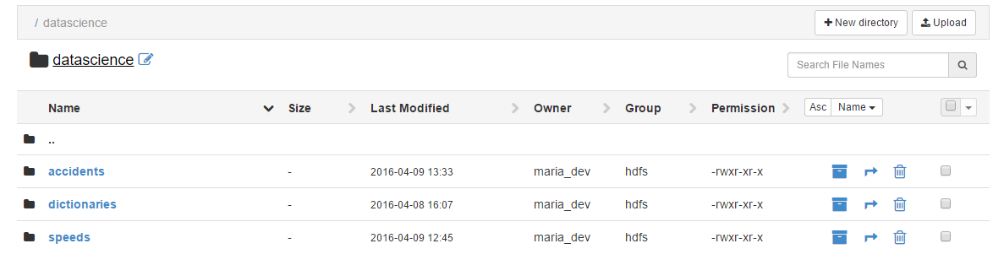
HDFS

